Slide 1
NÍVEL 4 - MÓDULO 2

Slide 2
Disciplina (Do latim: discípulo, aluno), aquele que aprende
Instrução
Aprendizado
Ensinamento
A disciplina é essencial para gerar um ambiente de ordem, respeito e harmonia. Um ambiente com essas características promove felicidade e segurança às pessoas.

Slide 3
OBJETIVOS DA DISCIPLINA
Que a criança alcance a capacidade de controlar seu próprio comportamiento (disciplina)
Promover um ambiente onde todos saibam o que se espera deles em relação ao seu comportamento
Ensinar, e não somente corrigir ou castigar
“O castigo pode interromper uma conduta a curto prazo, mas o ensino ofrece capacidades para toda a vida.” (Siegel y Payne, Disciplina sin lágrimas, pág. 9).

Slide 4
1. DISCIPLINA SEGUNDO A BÍBLIA
Da mesma forma que Ele espera muito do comportamento dos Seus filhos, Ele ensina, guia e os encoraja para alcançar o objetivo.
Espera que os pais assumam uma liderança coerente no lar, ensinando e corrigindo seus filhos.
DEUS
Instrui e corrige o seu povo e as pessoas, de maneira individual.
Não muda seus princípios e suas normas.
Estabeleceu claramente diretrizes para o comportamento.
Repete em Sua Palavra aqueles conceitos que são essenciais para a vida e salvação de seus filhos.
Equilibra a misericórdia e a justiça.
Não obriga nem impõe Sua presença em nossas vidas, mas se mostra sempre acessível para quem O busca.

Slide 5
Qual é a minha função como profesor cristão?
Imitar e representar a Deus da melhor maneira.
Disciplinar com amor e misericórdia.
Tratar as crianças com firmeza, mas ao mesmo tempo, com amor.
Acompanhar e trabalhar com os pais no desafio de ensinar e disciplinar os filhos, organizando espaços de aprendizado como: encontro de pais, indicação de livros úteis para a educação de filhos, vídeos ou reflexões curtas sobre disciplina e reverência.

Slide 6
2. FORMAÇÃO DO CARÁCTER E DOMÍNIO PRÓPRIO
O caráter formado segundo a semelhança divina é o único tesouro que deste mundo podemos levar para o futuro” (White, Orientação da criança, p. 96).
O domínio próprio e a paciência são bases fundamentais para a construção do caráter, e a disciplina aplicada corretamente é o caminho mais eficiente para alcançar esse objetivo.

Slide 7
Qual é o perfil de um professor que busca desenvolver o carácter X Um que não busca?
Não expressa de forma clara, nem incentiva seus alunos a se comportarem.
É firme, paciente, amável e racional.
Leva em conta as necessidades de cada criança de maneira individual.
Procura ter uma relação acolhedora com a criança.
É um exemplo de domínio próprio.
Não reflete com a criança, após aplicar um castigo, procurando mudança de atitude e compromisso.
Incentiva as crianças a serem independentes.
As crianças não tem a clara noção de como se comportar adequadamente.
Às vezes corrige, às vezes não. Fica nervoso com facilidade diante da indisciplina e às vezes exagera com a disciplina.
Trata todos da mesma forma.
Sua forma de tratar é rude e áspera, parece que não gosta de estar junto às crianças.
Não sabe se controlar.
Depois de aplicar um castigo, ele não reflete com a criança, procurando uma mudança de atitude e compromisso.
Faz tudo para os alunos, mostrando-se exigente e controlador.

Slide 8
3. CONSELHOS PRÁTICOS PARA FOMENTAR A DISCIPLINA E A REVERÊNCIA NA IGREJA
REVERÊNCIA
UMA IGREJA QUE PROMOVE REVERÊNCIA
É uma expressão de amor e respeito em relação a Deus.
Capacita e incentiva as famílias a aprender e desenvolver atitudes reverentes.
Se expressa em uma conduta respeitosa diante do sagrado, santo, e do que é relacionado a Deus (sábado, dinheiro, corpo, oração, etc.).
Oferece certas comodidades necessárias para seus membros.
Entende as crianças e proporciona atividades que mantenham a atenção e o interesse delas nas coisas de Deus.
É uma exigência de Deus.
Promove uma adoração agradável a Deus.

Slide 9
DISCIPLINA NA CLASSE
Parte da disciplina é estabelecer limites. Todas as crianças, desde as pequenas até os adolescentes, se sentem confiantes quando sabem o que é correto fazer e o que não é, e até onde podem ir. De fato, com os limites vem a liberdade. Quando você estabelece limites para os seus alunos, você está dando a eles a liberdade de determinar quando haverá consequências; são corrigidos por sua própria decisão e não por suas emoções ou estado de espírito. Uma criança confiante é uma criança que conhece os limites e que sempre é corrigida quando os ultrapassa (Hubbard. ¡No me hagas contar hasta tres!, 2018).

Slide 10
3 REGLAS E 3 PERGUNTAS
Estas três regras podem orientar a conduta esperada durante a classe:
1. Não faça nenhum dano a si mesmo. 2. Não faça nenhum dano aos demais. 3. Não faça nenhum dano às coisas.
Na hora de formular o que se espera dos seus alunos em relação à disciplina, há três perguntas que é necessário se fazer:
O que eu faço ajudará meu aluno a ter mais autodisciplina?
O que eu faço evitará ou resolverá o conflito?
O que eu faço manterá ou aumentará os sentimentos de autoestima do meu aluno?
Ao apresentar poucas regras, porém claras, específicas e formuladas de maneira positiva, você ajudará seus alunos a cumpri-las. Exemplo: Não interromper quem está falando. Levantar a mão quando desejar falar.

Slide 11
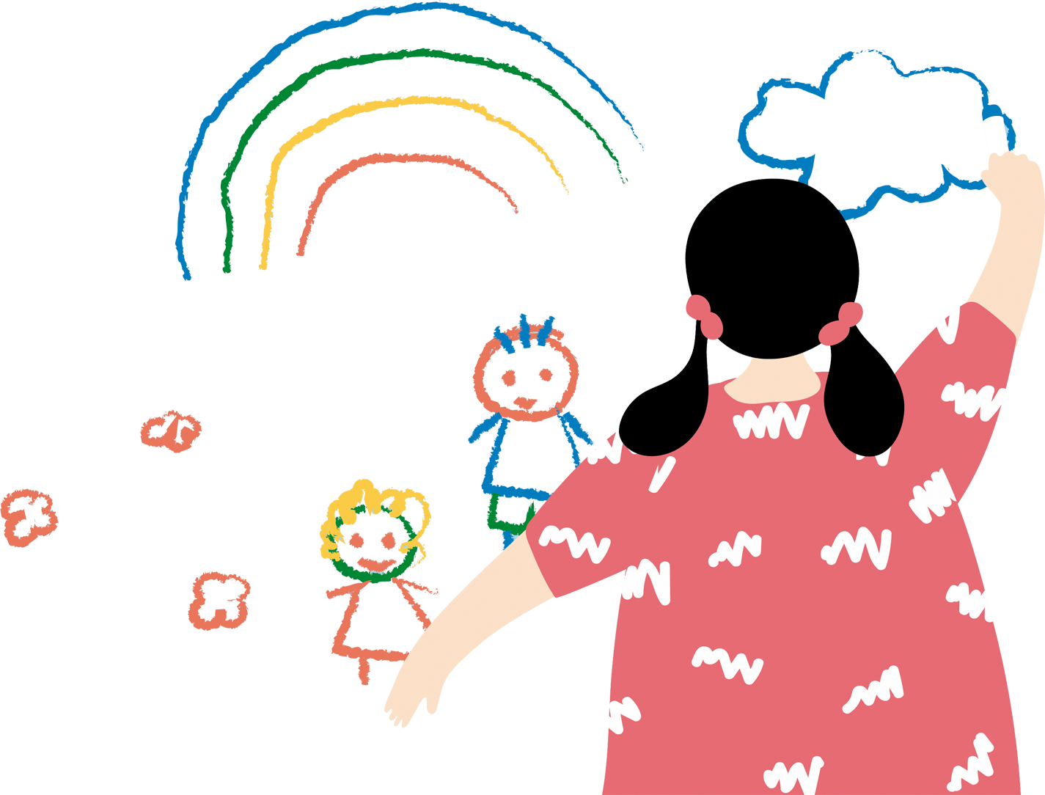
DICAS PARA O DESENVOLVIMENTO DA CLASE Com antecedência, avise seus alunos que vai acontecer uma mudança de atividade: “temos cinco minutos para terminar a atividade e vamos encerrar cantando e orando”. Peça a cooperação: “se vocês me ajudarem a guardar os lápis e as folhas agora, podemos fazer uma brincadeira bíblica rápida antes da classe terminar”. Quando for possível, dê a seus alunos opções: “Que corinho vocês querem cantar? Meu Deus é tão grande ou Deus está aqui?”. Trabalhem juntos com alegria. As crianças apreciam ajudar seus professores. Use a criatividade por meio de jogos e representações para ensinar sobre bom comportamento. Enfatize as regras elaboradas em grupo toda vez que for necessário, incentivando seu cumprimento.

Slide 12
O QUE FAZER COM CASOS GRAVES DE INDISCIPLINA?
Ainda que possamos fazer as coisas da melhor maneira para resolver os conflitos que surgem na interação com as crianças, há situações que escapam da nossa capacidade para solucioná-las.
O que pode estar acontecendo? Situações de violência em casa, divórcio dos pais, crise familiar, dificuldades no controle da disciplina no lar, transtornos de conduta ou outros problemas de comportamento, dificuldades na relação professor-aluno que afeta a obediência às normas, entre outros motivos.
O que fazer? Primeiramente, peça direção e sabedoria de Deus. Costumam ser situações delicadas, por isso suas palavras e ações devem ser cuidadosas. Converse com os pais ou responsáveis da criança, procurando conhecer os motivos que incentivam os comportamentos inapropriados. Mostre interesse em relação a criança e nunca converse zangado(a) porque isso aumentará o problema. Se souber que a criança tem algum transtorno que pode gerar indisciplina, procure ler e se capacitar para ajudá-lo da maneira que ele necessita. Converse com o(a) seu(ua) coordenador(a) para procurar opções de integração e mudança no benefício de todos.

Slide 13
ESTRATÉGIAS E TÉCNICAS DE DISCIPLINA POSITIVA Para entender alguns comportamentos negativos das crianças e saber como ajudá-las, leia as seguintes técnicas adaptadas dos livros Disciplina sin lágrimas (2015) e Conociendo el cerebro del niño (2013) de Siegel e Payne. Ou procure artigos na internet e em outros livros sobre o tema “disciplina positiva”.
A) Conectar e redirecionar
Objetivo: Entender qual é a função de cada hemisfério do cérebro e como se comportam em uma situação de conflito.
Conselhos para aplicar esta técnica:
Ajude seu aluno a “se sentir sentido”.
Transmita consolo. Se você se coloca no nível dos olhos da criança, a toca rapidamente, acena com a cabeça ou a olha empaticamente, com frequência você desativa imediatamente uma situação tensa.
Valide. Ainda que você não goste do comportamento, reconheça e aceite os sentimentos que foram suscitados.
Fale menos e escute. Se as emoções do seu aluno são intensas, não explique, não dê sermão, e nem tente desviar sua atenção dos sentimentos. Limite-se a escutar, procurando o significado e as emoções que a criança está comunicando.
Reflita no que você ouve. Assim que terminar de ouvir, reflita no que você ouviu para que a criança saiba que você prestou atenção nela. Isso permite, novamente, transmitir consolo.

Slide 14
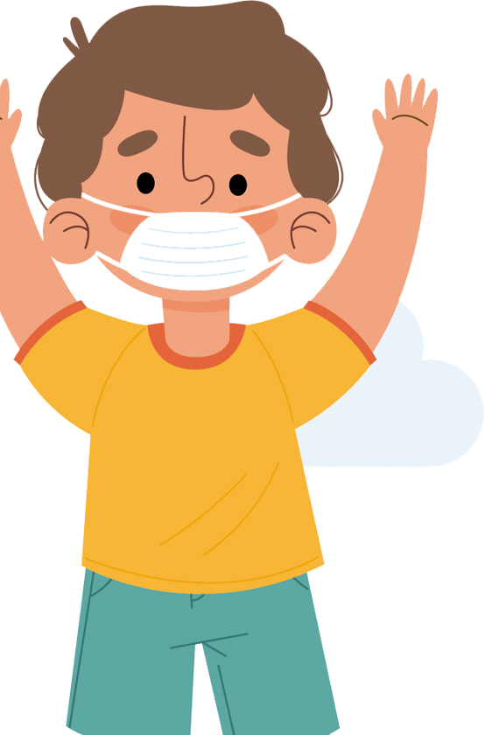
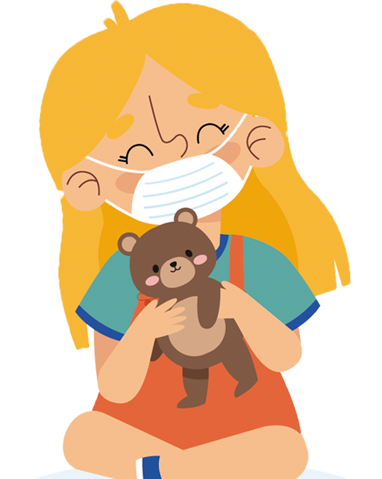
B. Comunicação eficaz
Objetivo: Incentivar o comportamento correto por meio de indicações claras e frases assertivas. Essa atitude é útil, correta e se reflete em mensagens claras.
Conselhos para aplicar esta técnica:
Não peça algo ou dê uma ordem gritando.
Fale sempre em um tom firme, mas calmo.
Transmita tranquilidade ao dar uma ordem ou instrução, você comunicará à criança que você controla a situação.
Sempre fale com os seus alunos olhando nos olhos deles. Isso aumenta a eficácia de qualquer mensagem, pois no olhar se reflete o carinho e a firmeza que há por trás do que o professor está dizendo.
Utilize gestos não intimidatórios, por exemplo: ponha a mão sobre o ombro do aluno enquanto ele fala e olhe em seus olhos. Assim fortalecerá a mensagem porque você irá transmitir sua sinceridade ao tentar ajudá-lo, e não em agredi-lo ou despejar sua própria frustração.

Slide 15
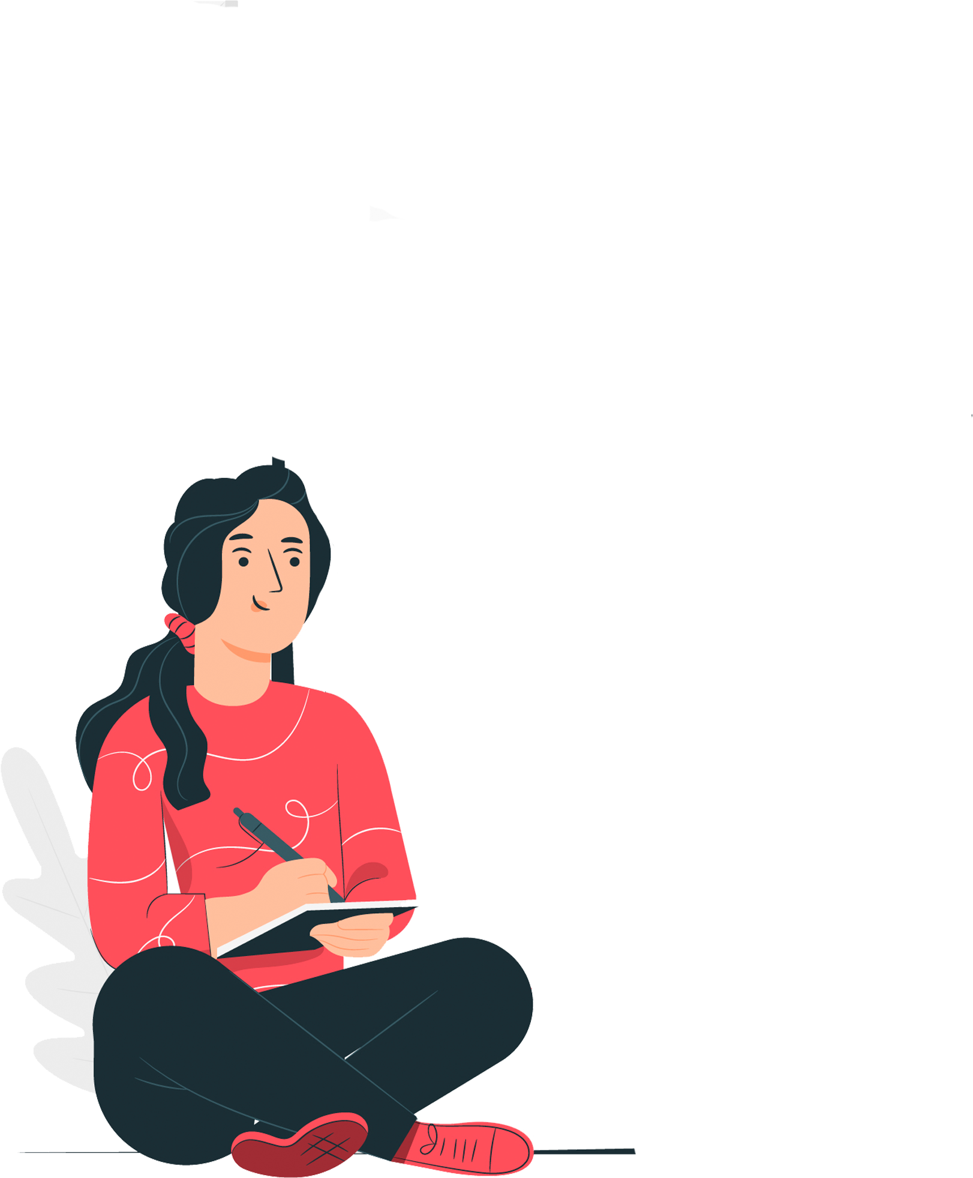
C. Técnica do “disco arranhado”
Objetivo: Responder assertivamente quando um aluno questionar alguma instrução e não quiser obedecê-la, ajudando o professor a não cair em uma discussão com o aluno.
Conselhos para aplicar esta técnica:
Determinar claramente o que você quer que o seu aluno faça, por exemplo: “Eu quero que você recolha os lápis”;
Continuar repetindo a instrução sem discutir nem responder a nenhum dos argumentos do seu aluno;
Se depois de utilizar essa técnica em uma medida razoável o aluno não obedecer, você pode apoiar suas palavras com ações, como olhá-lo nos olhos e colocar sua mão sobre o ombro dele.
.

Slide 16
D. Técnica do nevoeiro
Objetivo: Reduzir a velocidade das emoções quando, frente à uma provocação do seu aluno, você é estimulado a reagir de uma maneira impulsiva ou descontrolada.
Conselhos para aplicar esta técnica:
Não discutir e nem reagir com críticas irritadas.
Reafirmar o sentimento que o aluno expressa mesmo quando não concorda com o conteúdo da reclamação. Por ex. “Entendo que você está chateado porque não foi escolhido para recolher a oferta…” ou “Você tem razão em achar que….”
Entregar uma afirmação de acordo com o seu ponto de vista. Ex. “Entendendo que você está chateado porque não foi escolhido para recolher a oferta. Todas as crianças gostam de participar”.
O domínio próprio e a calma é a chave para responder de forma correta usando essa técnica.

Slide 17
RENHECIMENTO DOS BONS COMPORTAMENTOS
Os professores assertivos, sempre estão atentos ao impacto que seus elogios podem ter. Eles o utilizam não apenas para ajudar a fortalecer a autoestima das crianças, mas para também ensinar condutas apropriadas.
É muito comum dedicar nossas energias às crianças que constantemente interrompem a classe com comportamentos negativos. Mas as que sempre se comportam e obedecem às nossas instruções também precisam receber nosso reconhecimento. Quando um aluno escuta e obedece, é importante que você ofereça palavras de reconhecimento e ânimo que os ajude a perseverar em seu bom comportamento.

Slide 18
Advertência importante!
Todas as técnicas mencionadas são úteis para frear uma conduta negativa. Ellen White nos adverte: “Mas se tentardes governar sem exercer o domínio próprio, sem sistema, reflexão e oração, com toda a certeza sofrereis as mais amargas consequências” (White, Orientação da Criança, pág. 155).
Você quer seguir o exemplo de amor do nosso Pai Celestial? Você ama os seus alunos e deseja que aqueles que erram também possam conhecer esse Deus amoroso e cheio de misericórdia?
Que Deus ajude você com esse ideal e com sabedoria necessária para aplicar os conselhos que compartilhamos neste módulo.

